Slide 1


ΠΑΝΕΠΙΣΤΗΜΙΟ ΑΙΓΑΙΟΥ
ΤΜΗΜΑ ΩΚΕΑΝΟΓΡΑΦΙΑΣ ΚΑΙ ΘΑΛΑΣΣΙΩΝ ΒΙΟΕΠΙΣΤΗΜΩΝ
ΠΑΡΑΚΤΙΑ ΜΟΡΦΟΔΥΝΑΜΙΚΗ ΚΑΙ ΜΗΧΑΝΙΚΗ
Α.Φ. Βελεγράκης, Θ. Χασιώτης
Ι.Ν. Μονιούδη
2025-2026

Slide 2
Στοιχεία μαθήματος/Εκπαιδευτική διαδικασία
Παράκτια Μορφοδυναμική και Μηχανική
3^{ο} έτος προπτυχιακών σπουδών / 6^{ο} εξάμηνο
5 διδακτικές μονάδες ECTS
Θεωρία
13 ΔΙΑΛΕΞΕΙΣ (εκ των οποίων 1 επαναληπτική)
Εργαστηριακές ασκήσεις
ΥΠΟΧΡΕΩΤΙΚΕΣ (δικ. 1 απουσία)

Slide 3
Εκπαιδευτική διαδικασία
ΤΡΟΠΟΣ ΒΑΘΜΟΛΟΓΙΑΣ
  ΓΡΑΠΤΗ ΕΞΕΤΑΣΗ (70%) – Βαθμός απαραιτήτως “5”
  Εργασία (30%) – Βαθμός απαραιτήτως “5”
  Στην περίπτωση φοιτητών με μαθησιακές δυσκολίες οι εξετάσεις πραγματοποιούνται προφορικά
  Απαραίτητη η επιτυχής ολοκλήρωση και των 2

Slide 4
Στόχοι μαθήματος
Κατανόηση των βασικών αρχών, της θεωρίας και των εξισώσεων που αφορούν τα θέματα της Παράκτιας Μορφοδυναμικής/Μηχανικής
Ολοκληρωμένη αντίληψη των διεργασιών που λαμβάνουν χώρα στο παράκτιο περιβάλλον και των φαινομένων μεταφοράς
Κατανόηση των περιβαλλοντικών παραγόντων που ελέγχουν την εξέλιξη της παράκτιας γεωμορφολογίας (μορφοδυναμική)
Γνώση τεχνικών χαρακτηριστικών Παράκτιων και Λιμενικών έργων
Βασικές γνώσεις σύγχρονων μεθόδων παρακολούθησης και μοντελοποίησης της Παράκτιας Μορφοδυναμικής
Εφαρμογή της αποκτηθείσας γνώσης για την επίλυση πραγματικών προβλημάτων

Slide 5
Προτεινόμενη Βιβλιογραφία
Καραμπάς κ.α. (2020). Ακτομηχανική και Λιμενικά Έργα, εκδόσεις Δίσιγμα, σ. 381.
Καραμπάς κ.α. (2015). Ακτομηχανική - Έργα Προστασίας Ακτών, εκδόσεις ΣΕΑΒ, σ. 156. https://repository.kallipos.gr/bitstream/11419/2095/3/00_master_document.pdf
Καρύμπαλης Θ.Ε. (2010). Παράκτια Γεωμορφολογία, Εκδόσεις Ίων.
Coastal engineering manual (2008). U.S. Army Corps of Engineers. https://www.publications.usace.army.mil/USACE-Publications/Engineer-Manuals/
Κουτίτας Χρ. (1998): Εισαγωγή στην Παράκτια Τεχνική και τα Λιμενικά Έργα, Εκδόσεις Ζήτη, Θεσαλονίκη.
Μέμος Κ. (2005): Μαθήματα Λιμενικών Έργων, Εκδ. Συμμετρία, Αθήνα
Dean and Dalrymple, (2000). Water wave mechanics for engineers and scientists. World Scientific Publishing.
Dean and Dalrymple, (2002). Coastal processes with engineering applications, Cambridge University Press.
Sawaragi T., (1995). Coastal engineering - waves, beaches, wave-structure interactions, Elsevier, The Netherlands.
Robert Sorensen, (1997). Basic coastal engineering, Springer (Editor).

Slide 6
Δομή Μαθήματος
Κυματομηχανική
Δυναμική ιζηματολογία - Παράκτια Μορφοδυναμική
Παράκτια διάβρωση
Παράκτια και Λιμενικά Έργα
Μέθοδοι παρακολούθησης και μοντελοποίησης Παράκτιας Μορφοδυναμικής

Slide 7
Κυματομηχανική
Κυματισμοί: Έννοιες και θεωρίες κυματισμών
Διάδοση του κύματος σε βαθιά, ενδιάμεσα και ρηχά νερά
Διαμόρφωση του κύματος στην παράκτια ζώνη (ρήχωση, διάθλαση, περίθλαση, ανάκλαση, θραύση, αναρρίχηση)

Slide 8
Κυματομηχανική
Κυματισμοί: Έννοιες I
Κάθε περιοδική ή μη περιοδική διαταραχή της επιφάνειας της θάλασσας.
Οι κυματισμοί κατηγοριοποιούνται ανάλογα με:
(α) τις υπεύθυνες δυνάμεις και
(β) τα χαρακτηριστικά τους (δηλαδή την περίοδο, μήκος κύματος, κανονικότητα κλπ)
Υπεύθυνες δυνάμεις
δυνάμεις απομακρύνσεως των υδάτινων σωματιδίων της θαλάσσιας μάζας από τη θέση ηρεμίας τους (γενεσιουργές δυνάμεις)
και δυνάμεις επαναφοράς των σωματιδίων στις αρχικές θέσεις τους (επαναφέρουσες δυνάμεις)
Η ταυτόχρονη δράση των δυνάμεων αυτών δημιουργεί κινήσεις ταλάντωσης στα σωματίδια. Η συνισταμένη διαταραχή της θαλάσσιας μάζας από τις ταλαντώσεις των σωματιδίων οδηγεί στο θαλάσσιο κυματισμό.

Slide 9
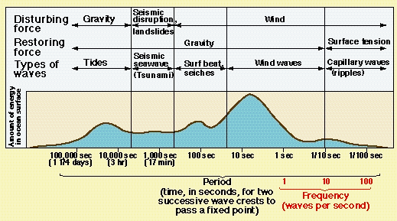
Κυματομηχανική
Κυματισμοί: Έννοιες II
Διάφορες κατηγορίες κυματισμών, ανάλογα με τις υπεύθυνες δυνάμεις, σε συνάρτηση με την περίοδο.
Γενικευμένο φάσμα της κυματικής ενέργειας στους ωκεανούς

Slide 10
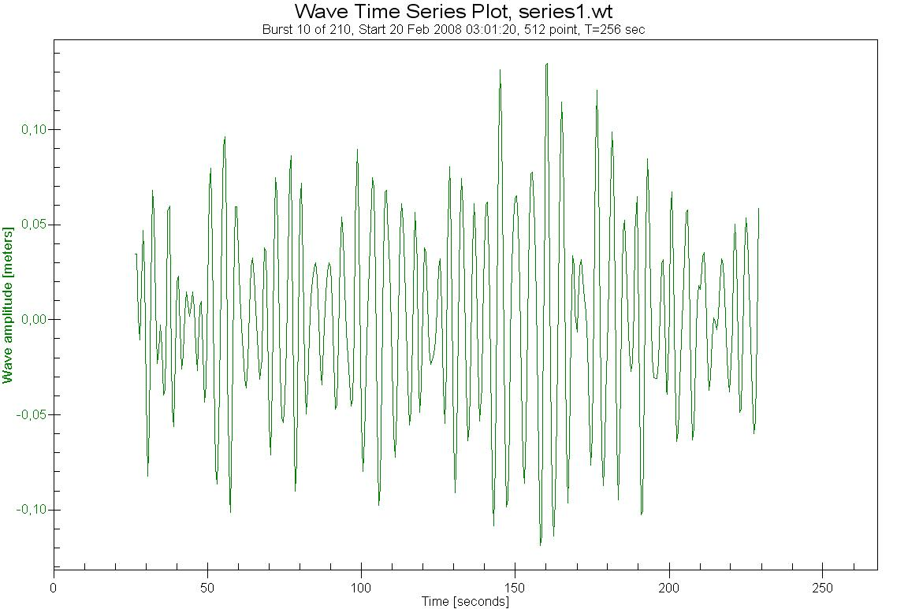
Κυματομηχανική
Κυματισμοί: Έννοιες IΙΙ
Ανεμογενή κύματα
Οφείλεται στη μεταφορά ενέργειας από τον άνεμο που συμβαίνει στο οριακό στρώμα (boudary layer) αέρα/θάλασσας
Μοντέλα πρόγνωσης από άνεμο
Χρονοσειρά διακύμανσης της στάθμης ελεύθερης επιφάνειας

Slide 11
Κυματομηχανική
Θεωρίες κυματισμών Ι
Όλες οι σχέσεις που περιγράφουν την εσωτερική κίνηση του νερού προέρχονται από τις λύσεις ενός συστήματος που περιέχει:
(α) τις εξισώσεις ορμής Navier-Stokes
(β) την εξίσωση συνέχειας (που εξασφαλίζει τη διατήρηση της μάζας).
Για να λυθεί το σύστημα των εξισώσεων απαιτούνται κάποιες παραδοχές, οι οποίες όμως ελαττώνουν την ακρίβεια των λύσεων.

Slide 12
Κυματομηχανική
Θεωρίες κυματισμών ΙΙ
Γραμμική θεωρία κυματισμών (Stokes 1ης τάξης ‒ Airy)
Παραδοχές
Το ύψος κύματος H είναι μικρό σε σχέση με το βάθος d (h) και μήκος κύματος L
H /d<<1 και H /L<<1
(βασική παραδοχή γραμμικής θεωρίας)
Σταθερό βάθος θάλασσας και δισδιάστατο φαινόμενο
Τέλειο ρευστό, θεώρηση αστρόβιλης ροής
Ασυμπίεστο ρευστό
Στη γραμμική θεωρία η μορφή των κυματισμών θεωρείται ως ημιτονοειδής (μονοχρωματικός γραμμικός κυματισμός).

Slide 13
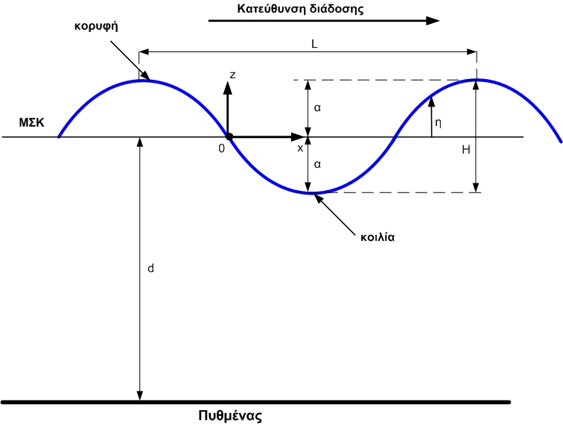
Κυματομηχανική
Θεωρίες κυματισμών ΙΙΙ
Γραμμική θεωρία κυματισμών (Stokes 1ης τάξης ‒ Airy)
k = 2π/L
(κυματικός αριθμός)
σ(ω) = 2π/Τ
(γωνιακή συχνότητα)
Λύσεις κυματισμών
Κύριες Κυματικοί παράμετροι

Slide 14
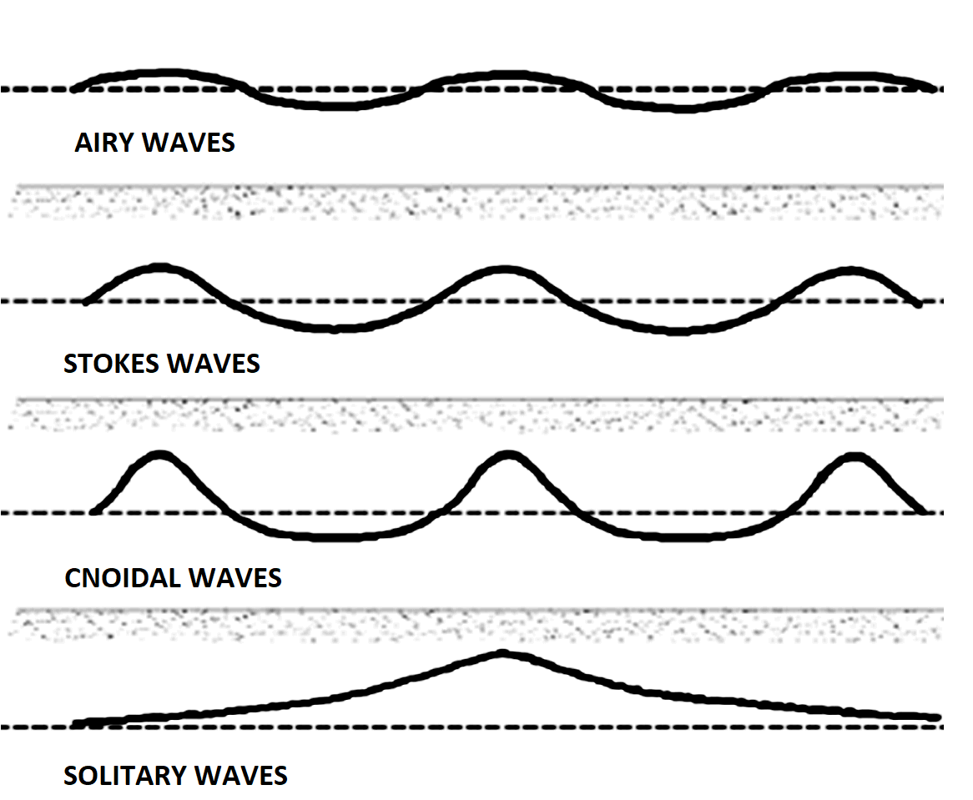
Κυματομηχανική
Θεωρίες κυματισμών IV
Οι βασικές παραδοχές της γραμμικής θεωρίας (H /d<<1) δημιουργούν προβλήματα στα αβαθή νερά
Έτσι αναπτύχθηκαν άλλες θεωρίες, όπως:
Stokes 2^{ης} (και ανωτέρων) τάξης
Ελλειπτικού συνημίτονου (cnoidal)
Μοναχικού κύματος (solitary)
Σχηματική παρουσίαση κυμάτων θεωριών

Slide 15
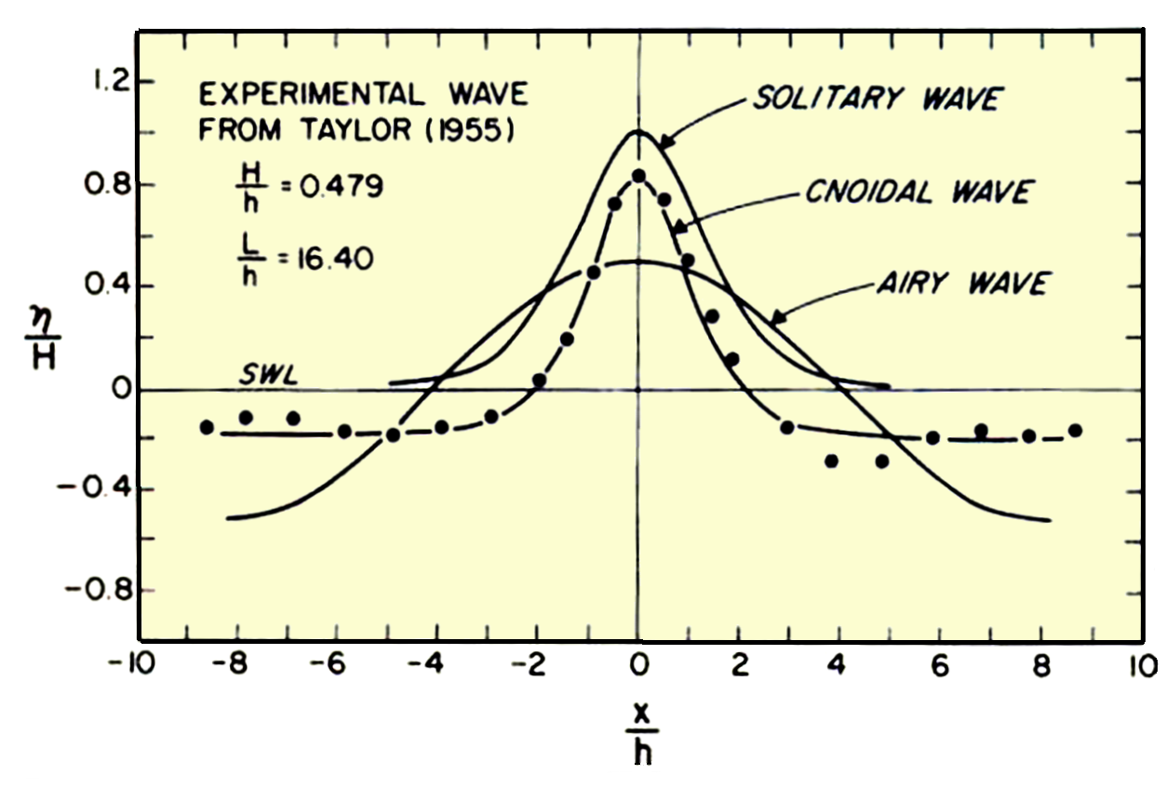
Κυματομηχανική
Θεωρίες κυματισμών V
Σύγκριση θεωριών με πειραματικά δεδομένα για αβαθή νερά (Komar, 1998)

Slide 16
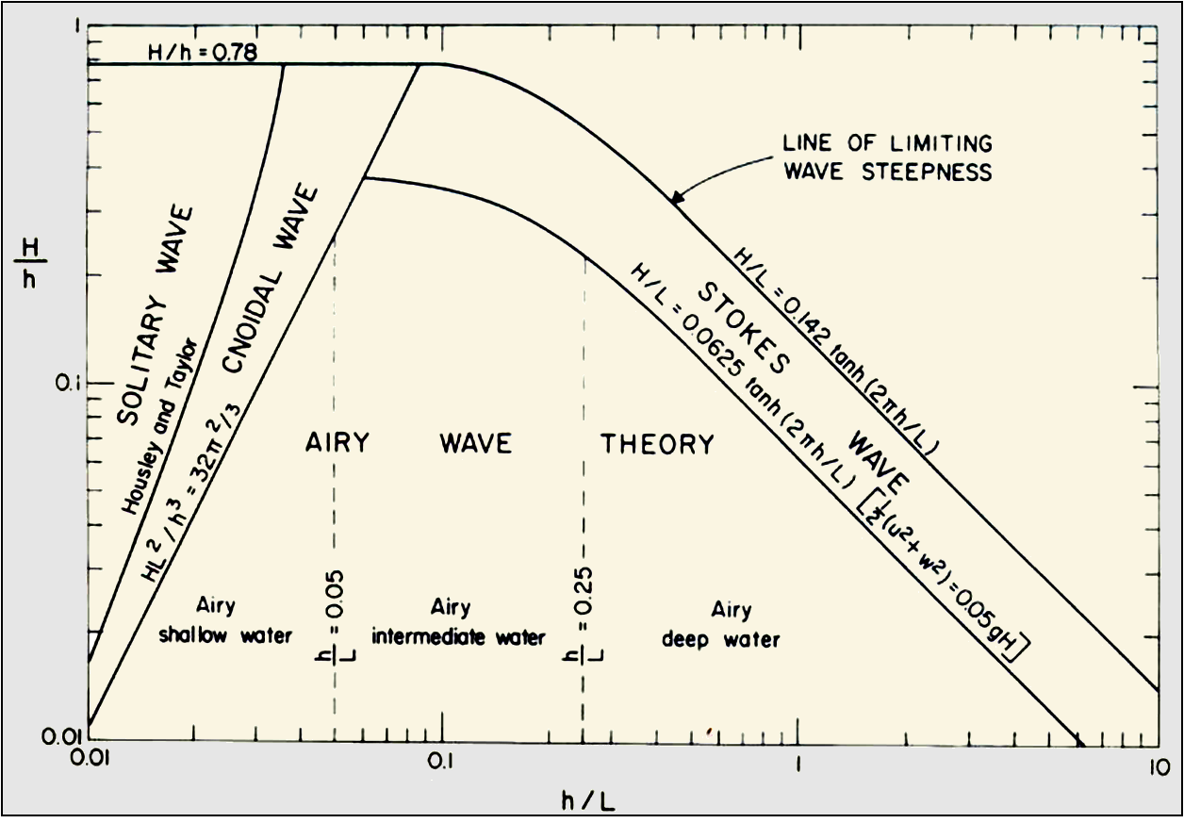
Κυματομηχανική
Θεωρίες κυματισμών VI
Πεδίο εφαρμογής διαφόρων θεωριών.

Slide 17
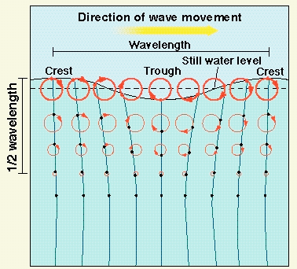
Κυματομηχανική
Διάδοση του κύματος σε βαθιά, ενδιάμεσα και ρηχά νερά I
Το βάθος (h) παίζει ένα πολύ σημαντικό ρόλο στις ιδιότητες του κύματος και συγκεκριμένα στην τροχιακή κίνηση των μορίων του νερού.
Μια βασική ιδιότητα της τροχιακής κίνησης είναι ότι η διάμετρος της ελαττώνεται με το βάθος και εξαφανίζεται πλήρως όταν το βάθος (h) γίνεται ίσο ή μεγαλύτερο από το μισό του μήκους κύματος (h ≥ ½ L).

Slide 18
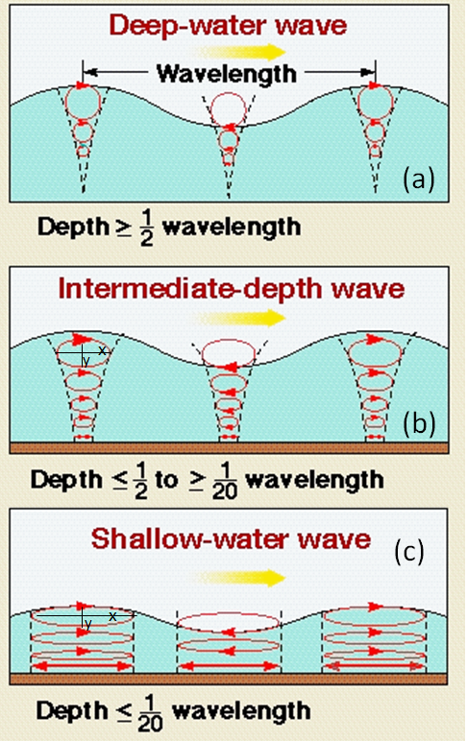
Κυματομηχανική
Διάδοση του κύματος σε βαθιά, ενδιάμεσα και ρηχά νερά II
Τα κύματα αρχίζουν να «νοιώθουν» τον βυθό όταν h ≤ ½ L.
Κι αυτό γιατί αυτό είναι το βάθος που υπάρχει τροχιακή κίνηση της θαλάσσιας μάζας.
(α) Για h ≥1/2 L, οι τροχιακές κινήσεις είναι κυκλικές
(β) Σε ενδιάμεσα βάθη (1/20 ≤ h ≤ 1/2 L)
οι τροχιακές κινήσεις διατηρούν την βασική τους ιδιότητα (ελάττωση του μεγέθους των δυο ελλειπτικών αξόνων, με το βάθος). O άξονας y ελαττώνεται πιο πολύ από τον x, με αποτέλεσμα η τροχιακή κίνηση να εκφυλίζεται στον πυθμένα σε οριζόντια παλινδρομική κίνηση
(γ) Για h ≤ 1/20 L το μέγεθος του άξονα x παραμένει ίδιο σε όλο το βάθος.

Slide 19
Κυματομηχανική
Διαμόρφωση του κύματος στην παράκτια ζώνη Ι
Όταν τα κύματα πλησιάζουν προς την ακτή και αρχίζουν να νοιώθουν τον πυθμένα ή να συναντούν εμπόδια αρχίζουν τα σημαντικά φαινόμενα:
Ρήχωση
Διάθλαση
Περίθλαση
Ανάκλαση
Θραύση
Αναρρίχηση

Slide 20
Κυματομηχανική
Διαμόρφωση του κύματος στην παράκτια ζώνη ΙΙ
Ρήχωση (shoaling) είναι η μεταβολή των χαρακτηριστικών του κυματισμού (ύψος, ταχύτητα, μήκος), λόγω μεταβολής του βάθους, κατά την κατεύθυνση διάδοσής.
Επιδρά με 2 τρόπους:
Μείωση της απόστασης μεταξύ διαδοχικών κορυφών (ελάττωση του μήκους κύματος) και αύξηση του ύψους κύματος.
- Μείωση του ύψους του κύματος μόλις το κύμα αρχίσει να νιώθει τον πυθμένα. Το ύψος του κύματος μειώνεται στο 90% όταν h=1/6 L. Πέρα από αυτό το σημείο υπερτερεί ο 1^{ος} τρόπος και το ύψος του κύματος αυξάνεται σημαντικά μέχρι να φτάσει το σημείο θραύσης.

Slide 21
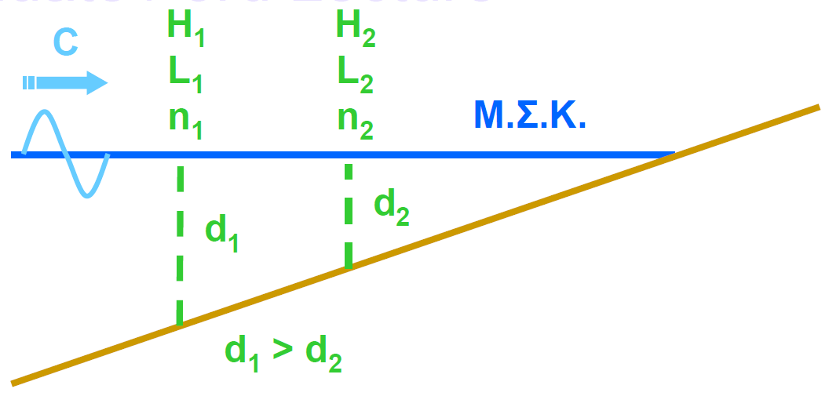
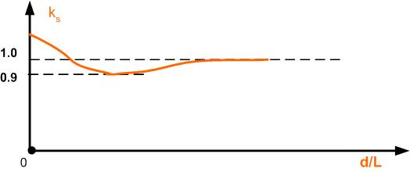
Κυματομηχανική
Διαμόρφωση του κύματος στην παράκτια ζώνη III: Ρήχωση
Με την παραδοχή της διάδοσης κυματισμού σε μία κατεύθυνση χωρίς απώλειες ενέργειας υπολογίζεται ο συντελεστής ρήχωσης k_{s} ο οποίος χρησιμοποιείται για τον υπολογισμό του νέου κυματικού ύψους:
Η₂ = Η₁ x k_{s}
Ο συντελεστής ρήχωσης k_{s} :
Βαθιά νερά: k_{s} = 1.0
Μείωση σε ενδιάμεσα βάθη: k_{s} = 0.9
Αύξηση στα ρηχά, λίγο πριν από τη θραύση του κυματισμού: k_{s} > 1
Ρηχά
Ενδιάμεσα
Βαθιά
0.05
0.5
1/6

Slide 22
Κυματομηχανική
Διαμόρφωση του κύματος στην παράκτια ζώνη IV: Διάθλαση
Ο κυματισμός επιβραδύνεται όταν φτάνει σε αβαθή ύδατα.
Η ταχύτητα προώθησης C ενός κυματισμού διαφοροποιείται χωρικά λόγω της επίδρασης του βάθους.
Για κυματισμούς που κινούνται διαγωνίως των ισοβαθών, το τμήμα του κυματισμού που βρίσκεται σε βαθύτερα ύδατα κινείται ταχύτερα από το τμήμα που βρίσκεται σε ρηχότερα ύδατα. Αυτή η διαφορά οδηγεί τον κυματισμό να στρέφεται παράλληλα προς τις ισοβαθείς
Η στροφή αυτή ορίζεται ως διάθλαση.

Slide 23
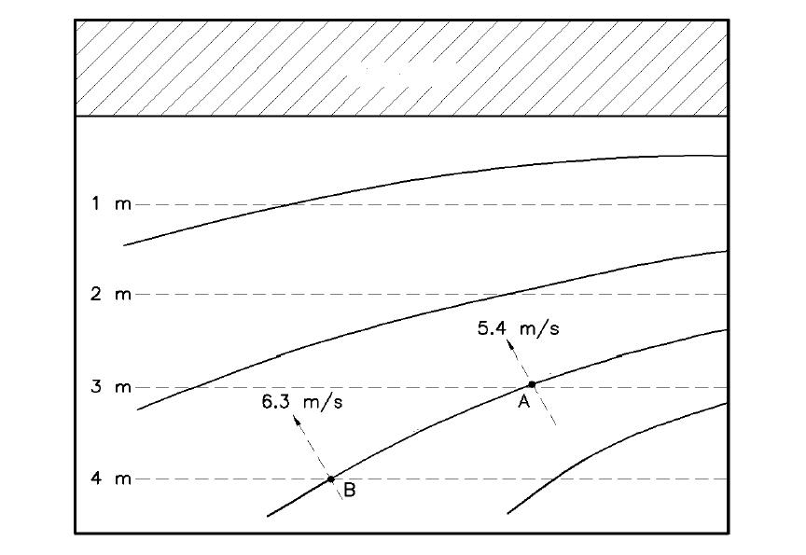
Κυματομηχανική
Διαμόρφωση του κύματος στην παράκτια ζώνη V: Διάθλαση
ΑΚΤΗ
Διάθλαση μόνο σε ενδιάμεσα και ρηχά νερά
Στα βαθιά νερά, η C είναι ανεξάρτητη του h
Αναγκαία συνθήκη για την εμφάνισή της είναι η λοξότητα της διάδοσης των κυμάτων σε σχέση με τις ισοβαθείς
κυματοκορυφή
Καμπύλωση των αρχικά ευθύγραμμων κορυφογραμμών με τάση να γίνουν παράλληλες προς τις ισοβαθείς

Slide 24
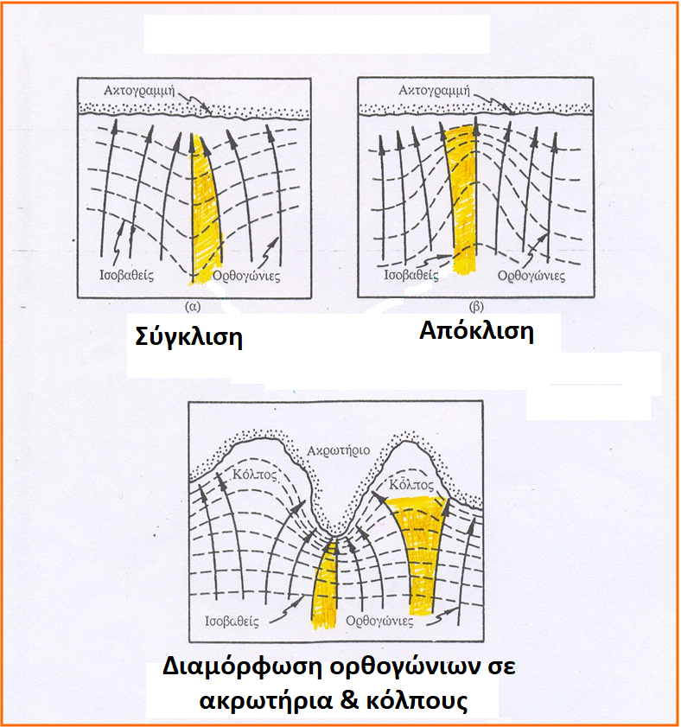
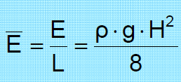
Κυματομηχανική
Διαμόρφωση του κύματος στην παράκτια ζώνη VΙ: Διάθλαση
Διάθλαση σε διαφορετικές βυθομετρίες, ακτογραμμές
μείωση ύψους κύματος σε κόλπο
αύξηση ύψους σε ακρωτήρι
Πύκνωση ορθογωνίων → αύξηση της ενεργειακής πυκνότητας → αύξηση του ύψους του κύματος

Slide 25
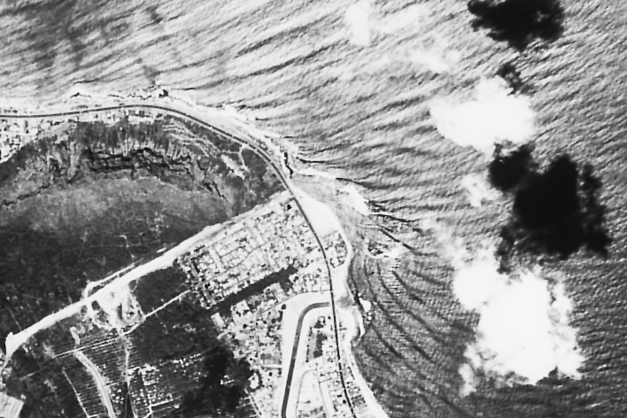
Κυματομηχανική
Διαμόρφωση του κύματος στην παράκτια ζώνη VΙΙ: Διάθλαση
Διάθλαση κυμάτων SEPM, 1996

Slide 26
Κυματομηχανική
Διαμόρφωση του κύματος στην παράκτια ζώνη VIIΙ: Περίθλαση
Όταν οι κυματισμοί κατά τη μετάδοσή τους συναντήσουν ένα φυσικό ή τεχνητό εμπόδιο (π.χ κυματοθραύστης, νησίδα) τότε παρατηρείται γύρω από το άκρο καμπύλωση των κορυφογραμμών με αποτέλεσμα τα κύματα όχι μόνο να μην παρακάμπτουν το εμπόδιο αλλά, αντίθετα, να μεταδίδονται στην πίσω πλευρά του υπό μορφή ομόκεντρων κυκλικών τόξων συνεχώς ελαττωμένου ύψους
Η διαδικασία που συνεπάγεται διάδοση κυματισμών στη “σκιά” στερεών ορίων όπως τα ακρομόλια με μειούμενο ύψος και αλλαγή κατεύθυνσης
Με την περίθλαση είναι δυνατή η είσοδος κυματικής διαταραχής στο εσωτερικό των λιμενολεκανών

Slide 27
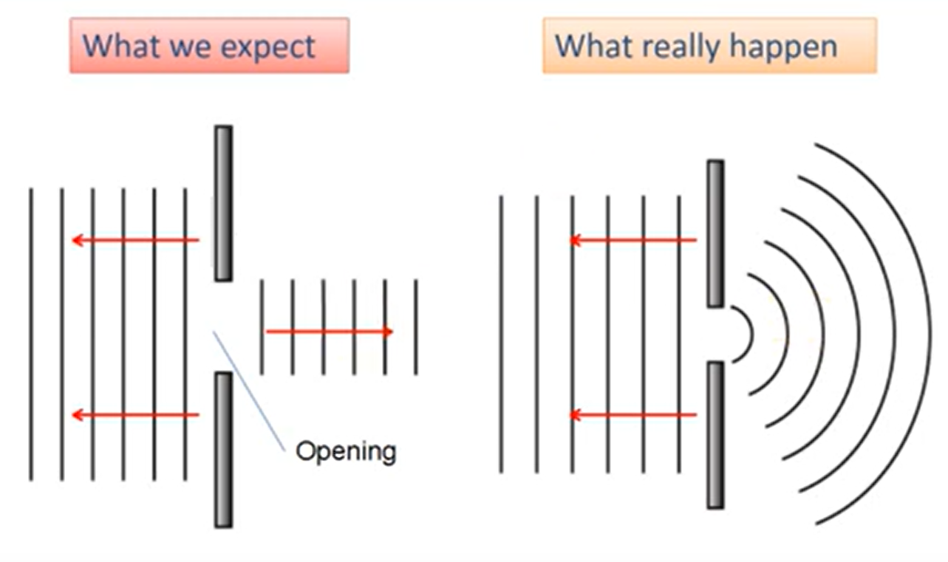
Κυματομηχανική
Διαμόρφωση του κύματος στην παράκτια ζώνη ΙΧ: Περίθλαση
Περίθλαση (diffraction) κυμάτων

Slide 28
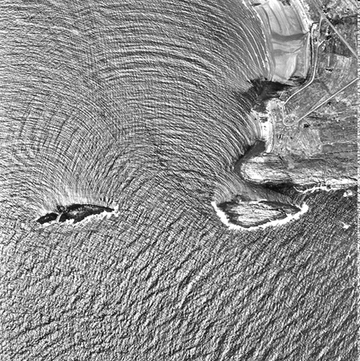
Κυματομηχανική
Διαμόρφωση του κύματος στην παράκτια ζώνη Χ: Περίθλαση
Περίθλαση (diffraction) κυμάτων

Slide 29
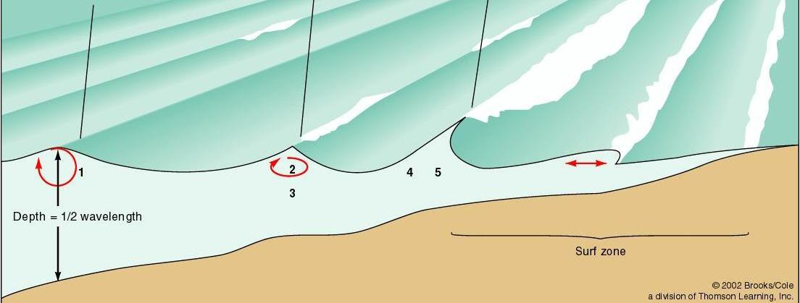
Κυματομηχανική
Διαμόρφωση του κύματος στην παράκτια ζώνη ΧΙ:Θραύση
Η θραύση των κυματισμών συναρτάται με το φαινόμενο της ρήχωσης (αύξηση του ύψους του κύματος λόγω μείωσης του βάθους της θάλασσας) → εμφάνιση υδροδυναμικής αστάθειας
Η γραμμή κατά μήκος της οποίας εμφανίζεται το φαινόμενο της θραύσης είναι η γραμμή θραύσης
Στη θέση αυτή, όπου το βάθος της θάλασσας είναι h_{b}, βάθος θραύσης, ο κυματισμός έχει ύψος H_{b} ύψος θραύσης
Εμφάνιση ρήχωσης
Αύξηση καμπυλότητας
Θραύση κυματισμού
Γραμμή θραύσης
Ζώνη απόσβεσης

Slide 30
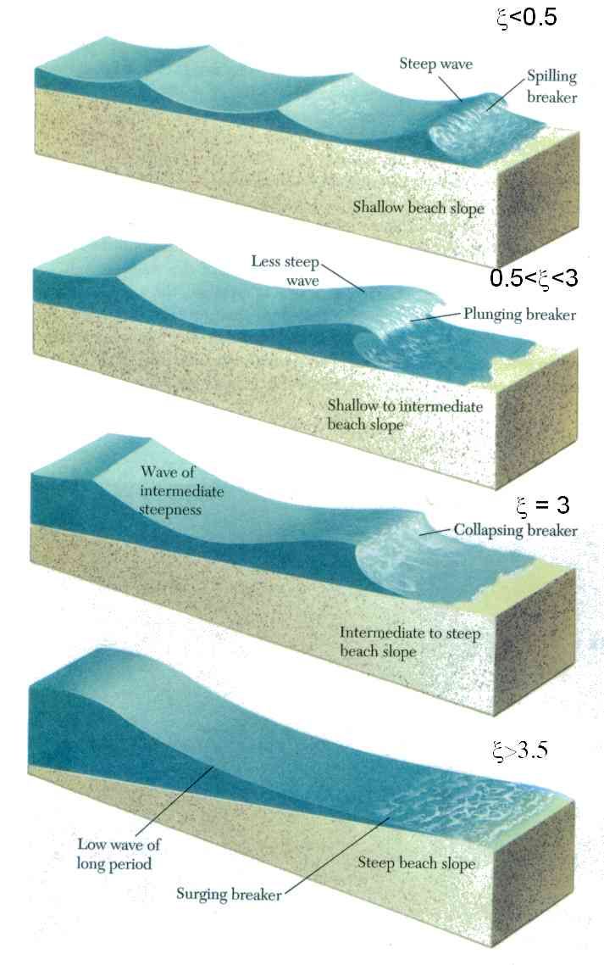
Κυματομηχανική
Διαμόρφωση του κύματος στην παράκτια
ζώνη ΧΙΙ:Θραύση
Τύποι Θραύσης: Αριθμός Iribarren
tanθ, κλίση πυθμένα, και Ηο/Lo, καμπυλότητα (στα βαθιά νερά)
Υπερχείλιση (spilling) ξ < 0.5
Κατάδυση (plunging) 0.5 < ξ < 3
Κατάρρευση (collapsing) ξ = 3
Εφόρμηση (surging) ξ > 3

Slide 31
Δυναμική ιζηματολογία –
Παράκτια Μορφοδυναμική
Η Δυναμική ιζηματολογία αφορά στη μελέτη των κινήσεων των ιζηματογενών κόκκων.
Βασική παράμετρος ο ρυθμός ιζηματομεταφοράς (Sediment transport rate):
Είναι η ποσότητα Μ (όγκος ή μάζα) όλων των μετακινουμένων ιζηματογενών σωματιδίων στο βυθό και την υδάτινη στήλη στην μονάδα επιφανείας L² πολλαπλασιασμένη με την μέση ταχύτητα U μεταφοράς των σωματιδίων:
q = M x U / L²
Σημαντικότερες παράκτιες διεργασίες:
ιζηματομεταφορά (στερεοπαροχή) παράλληλα στην ακτή
Ιζηματομεταφορά κάθετα στην ακτή
Οι διεργασίες αυτές μπορούν να μεταφέρουν μεγάλες ποσότητες ιζημάτων (εκατομμύρια τόνους το έτος) σε μια ακτή και να αλλάξουν σημαντικά τη μορφολογία της ακτής (μορφοδυναμική)

Slide 32
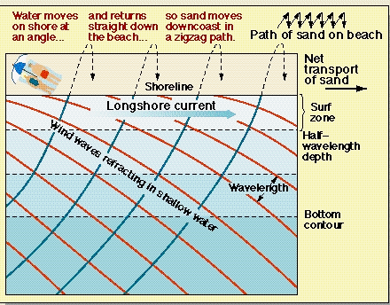
Δυναμική ιζηματολογία –
Παράκτια Μορφοδυναμική
Ιζηματομεταφορά παράλληλα στην ακτή
Μεταφορά παράλληλα στην ακτή (ζώνες απόσβεσης, διαβροχής) SEPM (1996)

Slide 33
Δυναμική ιζηματολογία –
Παράκτια Μορφοδυναμική
Ιζηματομεταφορά εγκάρσια στην ακτή Ι
Εποχιακές μεταβολές
Χειμώνας
(Κύματα μεγάλης καμπυλότητας γ)
Διάβρωση berm, απόθεση στο υποθαλάσσιο τμήμα και δημιουργία υβωμάτων και κοιλοτήτων
γ=Η/L
Καλοκαίρι
(Κύματα μικρής καμπυλότητας γ)
Δημιουργία berm, διάβρωση στο υποθαλάσσιο τμήμα και καταστροφή υβωμάτων και κοιλοτήτων

Slide 34
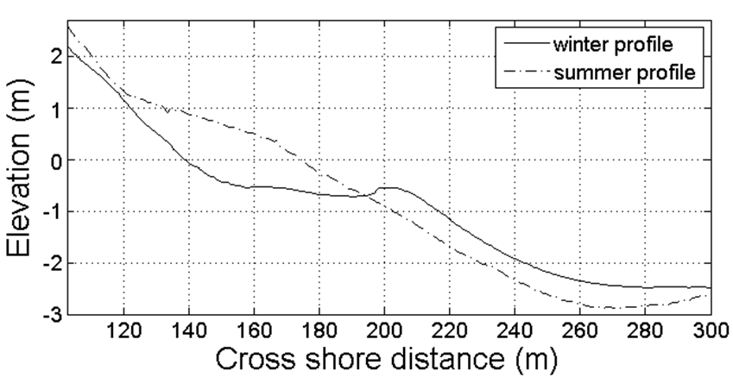
Δυναμική ιζηματολογία –
Παράκτια Μορφοδυναμική
Ιζηματομεταφορά εγκάρσια στην ακτή ΙΙ
Το χειμερινό και θερινό προφίλ

Slide 35
Παράκτια Διάβρωση
Η οπισθοχώρηση της ακτογραμμής σε σχέση με την ακτογραμμή αναφοράς, έχει επιδεινωθεί τις τελευταίες δεκαετίες, με σημαντικότατες κοινωνικές και οικονομικές επιπτώσεις.
Οφείλεται σε (α) φυσικούς ή/και (β) ανθρωπογενείς παράγοντες
Είναι ιδιαίτερα ανησυχητική αφού λόγω της κλιματικής αλλαγής (αύξηση της μέσης θαλάσσια στάθμης και κυματικής ενέργειας κλπ.) αναμένεται να επιδεινωθεί.
Εκτιμάται ότι το 2050 παράκτια περιουσιακά στοιχεία (assets) αξίας τουλάχιστον 28 x 10¹² $ θα απειλούνται σοβαρά.

Slide 36
Παράκτια Διάβρωση
Η παράκτια διάβρωση διακρίνεται σε:
  μακροχρόνια διάβρωση (άνοδος της μέσης θαλάσσιας στάθμης-MSL)
  Mη αναστρέψιμη μακροχρόνια οπισθοχώρηση της ακτογραμμής
  βραχυχρόνια διάβρωση (μετεωρολογικές παλίρροιες-storm surges)
  μπορεί να μην έχουν σαν αναγκαίο αποτέλεσμα μόνιμες οπισθοχωρήσεις της ακτογραμμής αλλά προκαλούν μεγάλης κλίμακας καταστροφές

Slide 37
Παράκτια Διάβρωση
Μακροχρόνια παραλιακή διάβρωση, Ερεσός
(α)
(β)

Slide 38
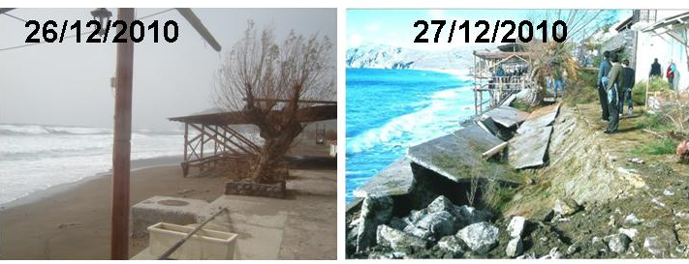
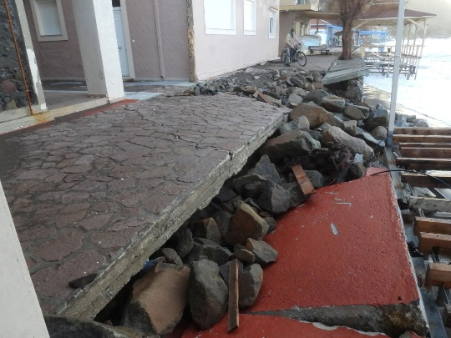
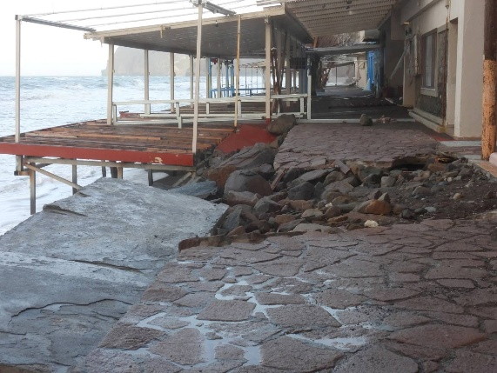
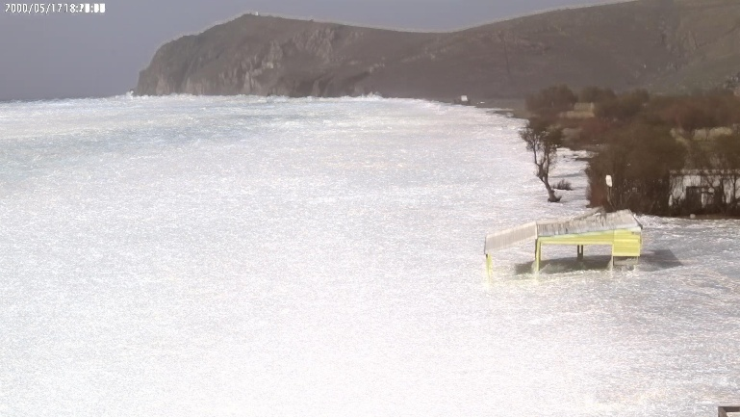
Παράκτια Διάβρωση
Βραχυχρόνια παραλιακή διάβρωση, Ερεσός Ι
15/2/2026

Slide 40
Παράκτια Διάβρωση
Προβλέψεις παραλιακής διάβρωσης ω από τη Κλιματική Αλλαγή
Προβλέψεις με βάση τις ελάχιστες εκτιμήσεις της συστοιχίας μοντέλων για SLR 1.1 m (2050)
(Monioudi et al., 2017)

Slide 41
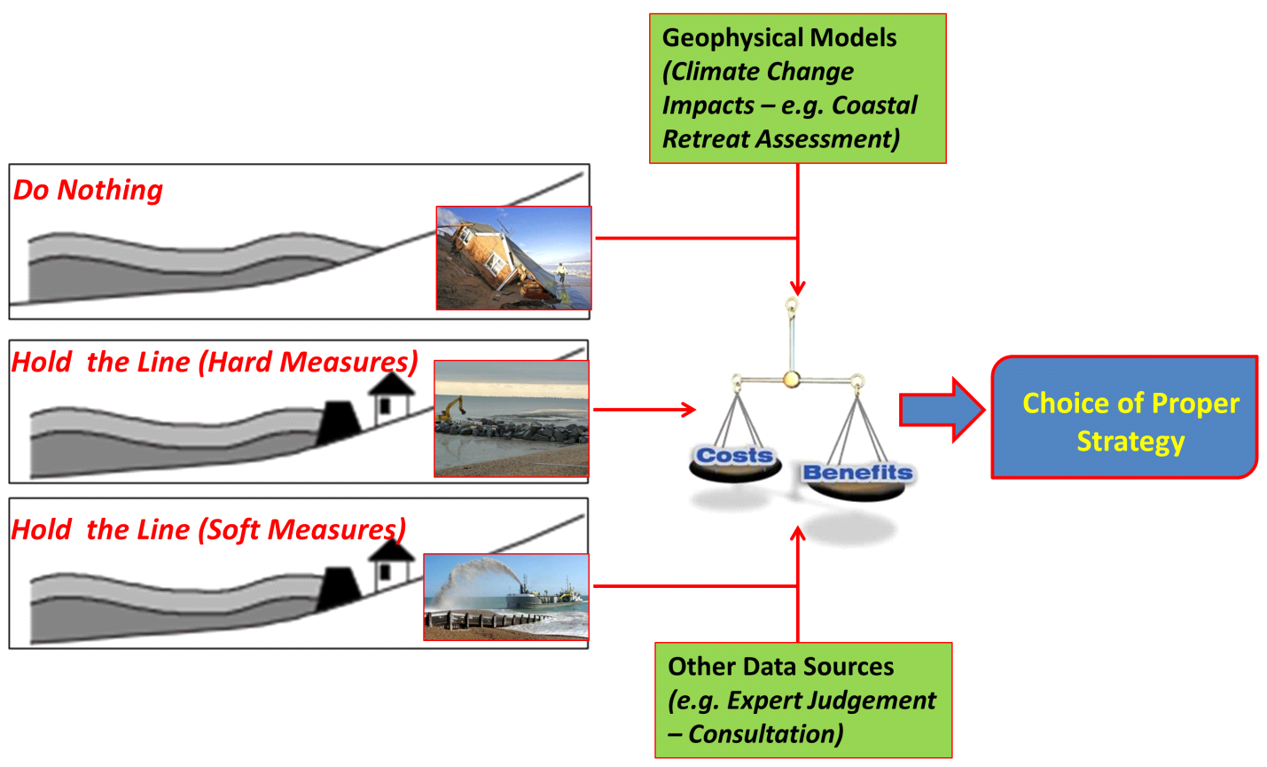
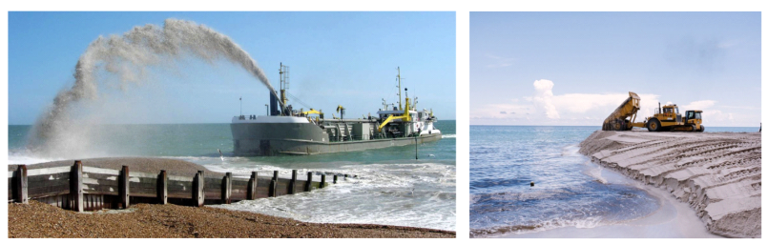
Παράκτια Διάβρωση
Επιλογές παράκτιας προστασίας
Μη Δράση (No action) Πολιτικά δυνατή μόνο στη περίπτωση μικρής κοινωνικο-οικονομικής αξίας
Υποχώρηση και επανεγκατάσταση (retreat and lelocation): κτίρια/υποδομές θα αφεθούν στην τύχη τους.
Σκληρά μέτρα προστασίας (π.χ. κυματοθραύστες, πρόβολοι, Θωρακίσεις - Παράκτιοι τοίχοι) για την μείωση της κυματικής ενέργειας και την παγίδευση ιζημάτων.
‘Ήπια’ μέτρα προστασίας, δηλ. τεχνητή αναπλήρωση: Αποτελεί την μόνη βιώσιμη επιλογή στην ΑΘΣ αλλά (i) είναι ακριβή λύση, (ii) απαιτεί διαθεσιμότητα κατάλληλου υλικού και (iii) πιθανόν απαιτεί και συνοδευτικά σκληρά έργα

Slide 42
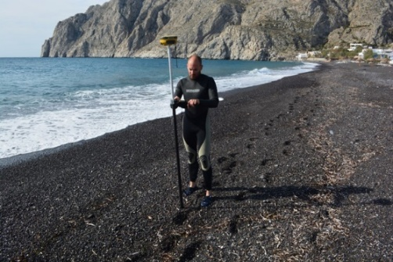
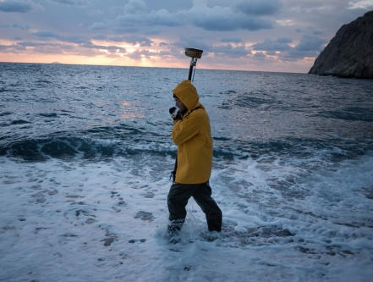
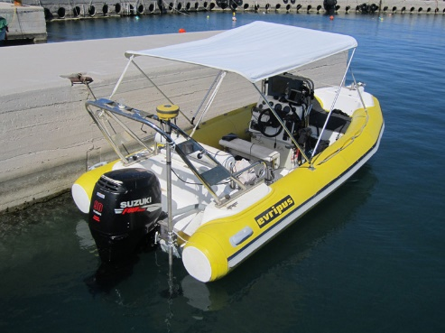
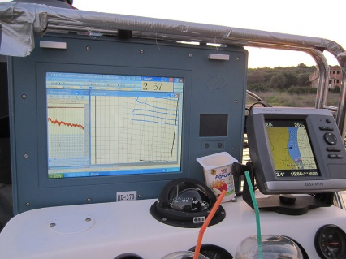
Μέθοδοι παρακολούθησης
Παράκτιας Μορφοδυναμικής
Τοπογραφική αποτύπωση: διαφορικό δορυφορικό σύστημα προσδιορισμού θέσης RTK-GPS τύπου Top Con
Βυθομετρική αποτύπωση: φουσκωτά σκάφη, Ψηφιακό υδρογραφικό βυθόμετρο (τύπου Hi-Target HD 370) σε συνδυασμό με RTK-GPS

Slide 43
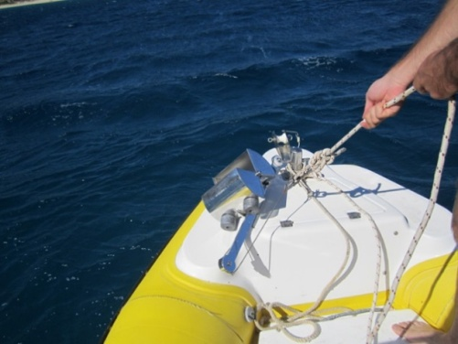
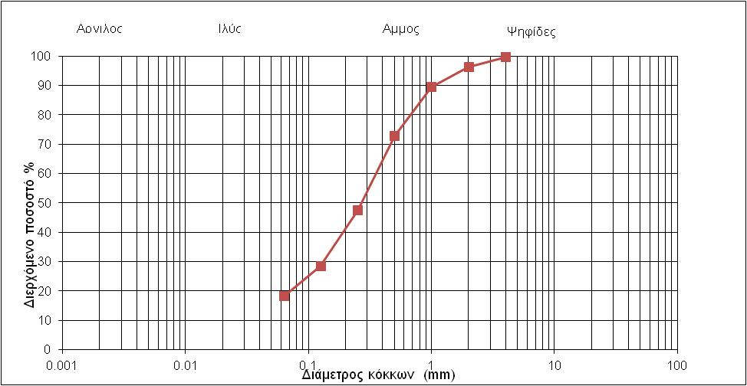
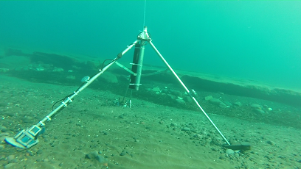
Μέθοδοι παρακολούθησης
Παράκτιας Μορφοδυναμικής
Δειγματοληψία ιζημάτων
Χερσαία, κατά μήκος της ακτογραμμής και θαλάσσια με χρήση αρπάγης τύπου van-veen.
Εργαστηριακή ανάλυση. Εξαγωγή κοκκομετρικών παραμέτρων
Υδροδυναμικά δεδομένα
Ακουστικός κυματο-ρευματογράφος (Acoustic Doppler Velocimeter (ADV) - Nortek Vector): υψίσυχνες σημειακές καταγραφές πίεσης, ταχύτητας και κατεύθυνσης του ρεύματος
Tαυτόχρονα, οπτικό σκεδασιόμετρο (Optical Backscatter point Sensor (OBS)) πραγματοποιεί καταγραφές θολερότητας / συγκέντρωσης αιωρούμενων σωματιδίων

Slide 44
Μέθοδοι μοντελοποίησης
Παράκτιας Μορφοδυναμικής
Παράκτια μορφοδυναμικά μοντέλα Ι
O αντικειμενικός σκοπός των παράκτιων μορφοδυναμικών μοντέλων (αριθμητικών μοντέλων προσομοίωσης) είναι να δώσουν μια συνοπτική εικόνα της παράκτιας μορφολογίας μιας περιοχής σε διάφορες χρονικές κλίμακες
Τα μοντέλα χρησιμοποιούν αριθμητική ανάλυση που μπορεί να επιλύσει προσεγγιστικά πολύπλοκα μαθηματικά προβλήματα χρησιμοποιώντας μόνον απλές (αλλά πολλές) αριθμητικές πράξεις οι οποίες μπορούν να διαπραγματευθούν μόνον με ηλεκτρονικούς υπολογιστές
Οι μέθοδοι υπολογισμού καλούνται αλγόριθμοι, η καταλληλότητα των οποίων εξαρτάται από
την ταχύτητα επίλυσης και
την ακρίβεια της λύσης

Slide 45
Μέθοδοι μοντελοποίησης
Παράκτιας Μορφοδυναμικής
Παράκτια μορφοδυναμικά μοντέλα ΙΙ
Τα μορφοδυναμικά μοντέλα έχουν συνήθως 3 βασικά υπο-μοντέλα
Υδροδυναμικό μοντέλο
Ιζηματοδυναμικό μοντέλο (ρυθμός ιζηματομεταφοράς) και
Μορφολογικό μοντέλο (μοντέλο που προβλέπει αλλαγή της μορφολογίας πυθμένα /ακτής λόγω των χωρικών διαφορικών της ιζηματομεταφοράς (εξίσωση συνέχειας των ιζημάτων)
Τα μοντέλα χρειάζονται σαν βασικά δεδομένα εισόδου την αρχική μορφολογία πυθμένα/ακτών, το είδος/μέγεθος ιζημάτων και πληροφορία για τα χαρακτηριστικά κυμάτων στα ανοικτά
Επιπλέον τα αποτελέσματα των μοντέλων πρέπει να αξιολογούνται (και βαθμονομούνται) από δεδομένα πεδίου

Slide 46
Μέθοδοι μοντελοποίησης
Παράκτιας Μορφοδυναμικής
Διάγραμμα ροής δυναμικών μοντέλων:
Δεδομένα εισόδου:
Παραλιακές υδροδυναμικές συνθήκες
Αρχική μορφολογία
Υδροδυναμικό
υπο-μοντέλο
Ιζηματοδυναμικό
Υπο-μοντέλο
Κυματικές συνθήκες
στα ανοικτά (Η_{ο}, Τ_{ο})
Αν
χρόνος< επιθυμητό
Κοκκομετρία ιζήματος (d₅₀)
Μορφολογικό
υπο-μοντέλο
(νέα μορφολογία)
Ρυθμός στερεομεταφοράς
Τελική μορφολογία

